Slide 1
Линейка «1С-Рейтинг: Финансы и Бюджетирование»
Автоматизация процесса бюджетирования
от составления бюджетов до автоматизированного план-фактного анализа
Программные продукты:
1С-Рейтинг: Комплексное управление финансами и бюджетирование;
1С-Рейтинг: Бюджетирование предприятия;
1С-Рейтинг: Управление финансами строительной организации

Slide 2








Задачи, решаемые для руководства компании
Получение расчетов для принятия решений
Моделирование результатов
Расчет ресурсов
Планирование
Анализ бюджетных данных
Переоценка подходов
Данные для последующих циклов планирования
Анализ
Планирование
Контроль
исполнения
- Предотвращение нецелевого использования
Повышение прозрачности затрат
Контроль исполнения
Мотивация и распределение ответственности

Slide 3
Обзор возможностей ПЛАНИРОВАНИЯ
Подсистема «Бюджетирование»

Slide 4
Возможности планирования
Широкий спектр инструментов планирования позволяет упростить ввод сложных бюджетов и повысить эффективность процесса
Учет по управленческому плану счетов
Календарное планирование процесса, управление задачами
Произвольная структура и количество бюджетов.
Формирование бюджетов на основании заявок, бюджетов прошлых периодов и фактических данных
Планирование по статьям и дополнительным разрезам планирования
Планиро-вание
Контроль
Настройка плановых расчетов для уменьшения ручного ввода. Создание сводных бюджетов
Корректировка бюджетов
Сценарное планирование. Учет в разрезе ЦФО

Slide 5
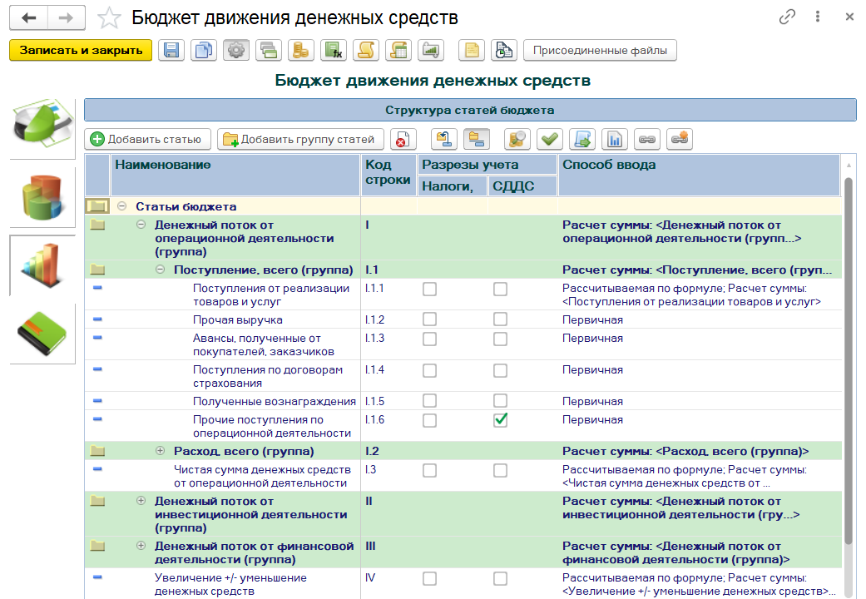
Создание бюджетной структуры любой сложности
Количество бюджетов и их структура не ограничены.
Предприятие может разработать систему бюджетов с учетом всех своих потребностей.
Структура бюджета редактируется в едином окне

Slide 6
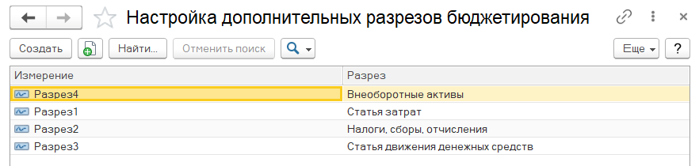
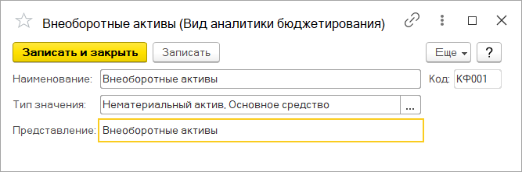
Дополнительные разрезы планирования
Детализировать данные бюджетов можно как по статьям, так и по дополнительным аналитическим разрезам. Помимо трех предопределенных разрезов, в системе возможно настроить до 10 дополнительных разрезов. Например: статьи затрат, основные средства, налоги

Slide 7
Автоматизация плановых расчетов
Расчет по формулам
Остаточные показатели
Для упрощение ввода плановых данных, и экономии времени на заполнения бюджетов, существует несколько способов автоматизации ввода плановых данных.
1
2
4
3
Регламентные и производственные модели
Настройка зависимостей

Slide 8
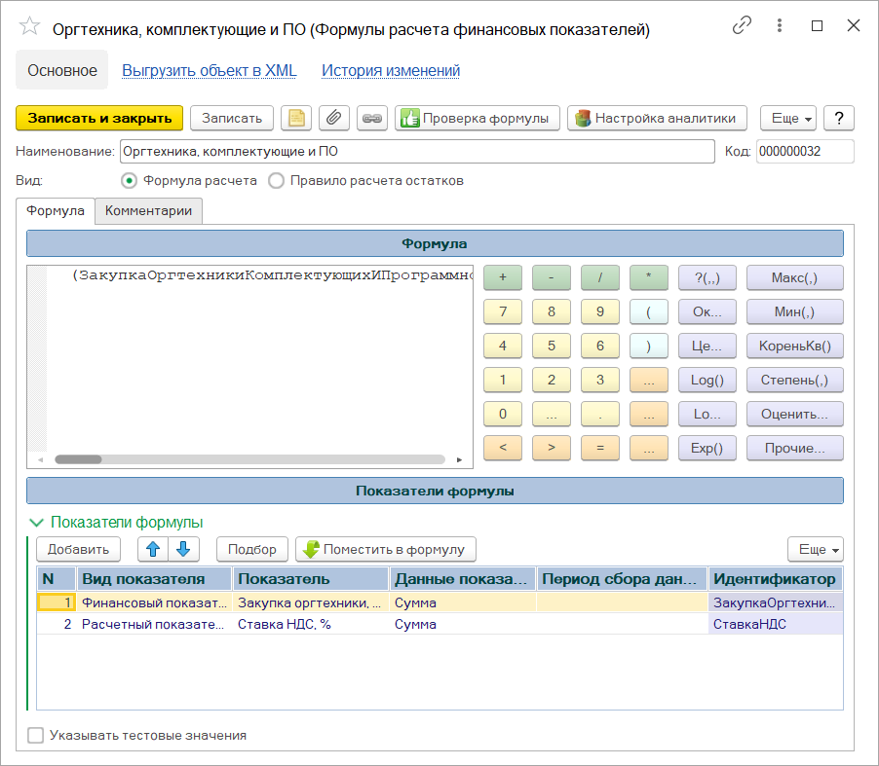
Расчет по формулам
Система позволяет настроить для статьи бюджета формулу расчета на основании других статей.
При этом можно использовать различные математические функции

Slide 9
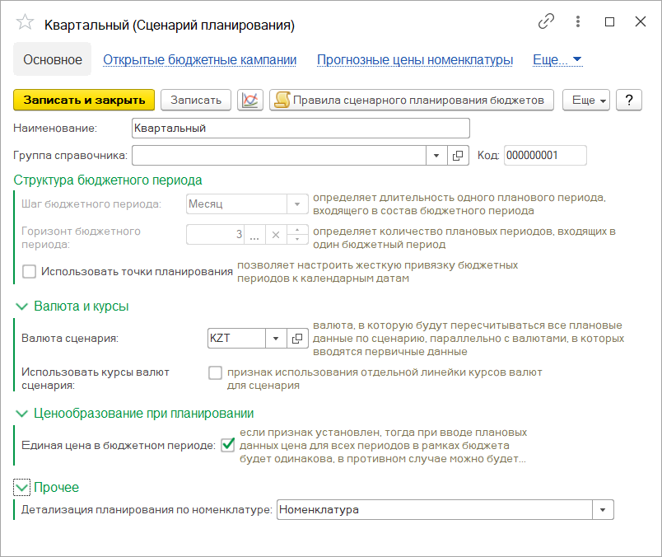
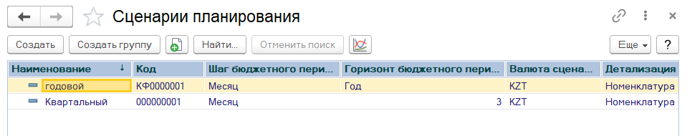
Сценарное планирование бюджетов
Механизм сценарного планирования позволяет формировать несколько вариантов бюджета на один отчетный период. Для каждого сценария планирования имеется возможность установить точки планирования и курс валют, при котором будет использоваться сценарий

Slide 10
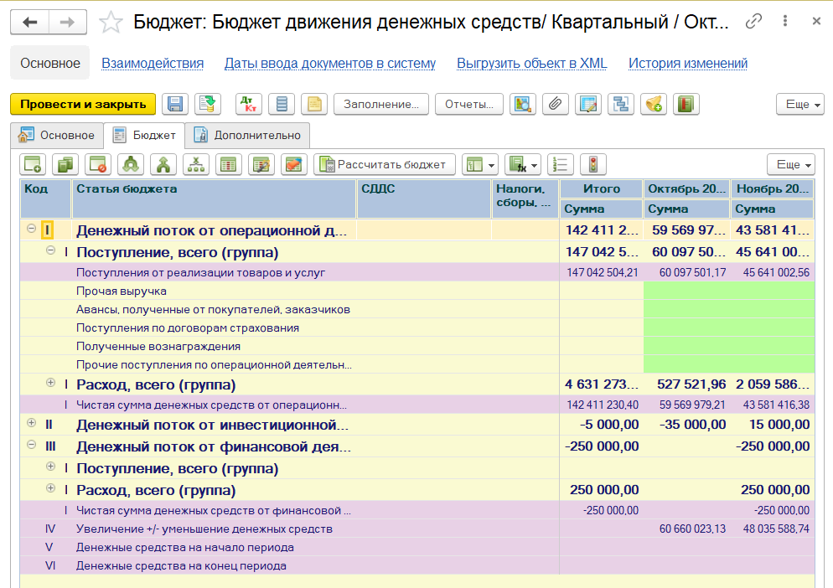
Документ «Экземпляр бюджета»
Бюджет вводится одним документом по всем статьям. Заложенные автоматические расчеты плановых данных выполняются здесь же.
Предусмотрена возможность интерактивной отмены внесенных изменений

Slide 11
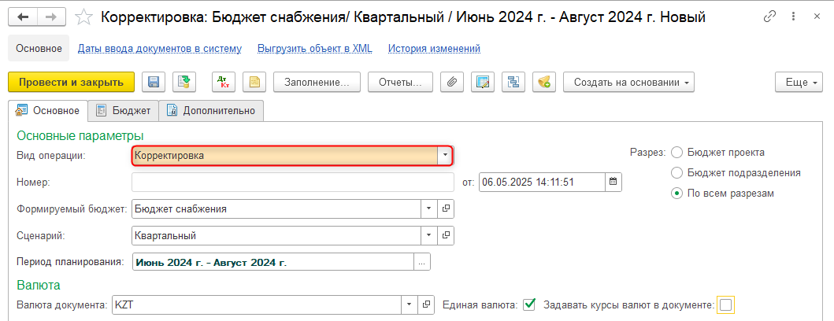
Корректировка бюджетных данных
Если в течение периода возникает необходимость изменить какие-либо плановые данные, нет необходимость править первоначальный вариант бюджета. Можно создать корректировку, которая будет хранится отдельным документом, и хранить величины произведенных корректировок

Slide 12
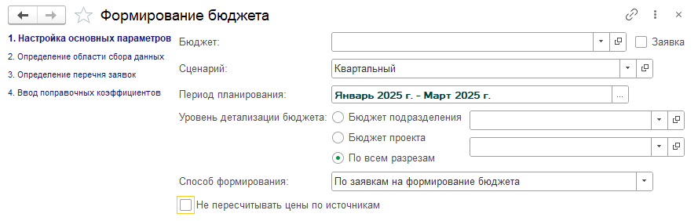
Заполнение бюджетов
Предусмотрен механизм формирования бюджета на основании поданных заявок либо на основании бюджета предыдущих периодов, с применением поправочных коэффициентов. Например, коэффициента инфляции

Slide 13
Обзор функций контроля
Подсистема «Бюджетирование»

Slide 14
Контрольные и учетные функции
Ряд контрольных функций позволяет снять соответствующие обязанности с ответственных лиц и выполнять контроль более оперативно, обеспечивая соответствие плана и факта. Возможен контроль как по отчетным формам, так и контроль через дополнительный функционал.
Контроль
Автоматический учет фактических данных
Контроль через отчетные формы
Ключевые показатели
Автоматический контроль лимитов
Схема расчета эффективности отв-х
Централизованный анализ в едином отчете
Сравнение с плановыми значениями, расчет остатка к исполнению
Автомати-ческое предот-вращение превышений
Оповеще-ние о состоянии лимитов
Единая система измерения результатов
Мониторинг и мотивация

Slide 15
Учет фактических данных
Правила учета фактических данных формируются предприятием самостоятельно, исходя из учетной политики
Настраиваемая схема
Учетные данные
Фактические данные получаются автоматически из учетной системы по настроенным правилам
Учет факта происходит в момент проведения учетных документов, что обеспечивает оперативность план-фактного анализа
Режим on-line

Slide 16
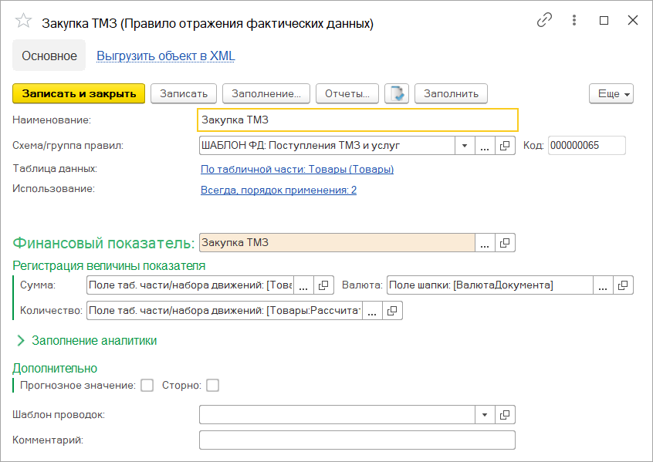


Настройка фактических данных
Настройка учета фактических данных подразумевает настройку схемы сопоставления полей документов с разрезами бюджетирования. Это перечень правил, определяющий как и по каким статьям будут отражаться данные документов, откуда будет взята информация для заполнения факта: из шапки документа, его табличной части и т.д.

Slide 17
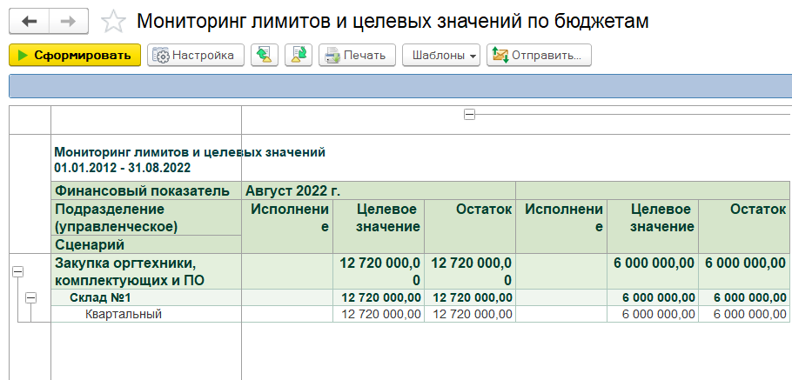
Ключевые показатели
Система позволяет указать, какие статьи бюджетов будут являться ключевыми для руководства компании. Данные статьи можно отобразить в отчете «Мониторинг лимитов и целевых значений по бюджетам». Данная функция позволяет контролировать наиболее существенные изменения в работе компании.

Slide 18
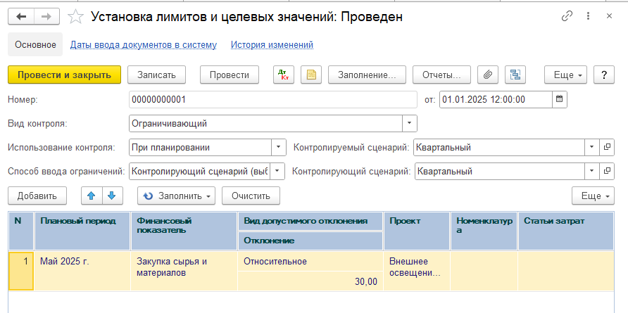
Автоматический контроль лимитов
Для контроля целевого использования средств предприятия имеется возможность установить лимиты по критичным к превышению показателям, тогда система не позволит провести документ, который приведет к превышению установленного лимита.

Slide 19
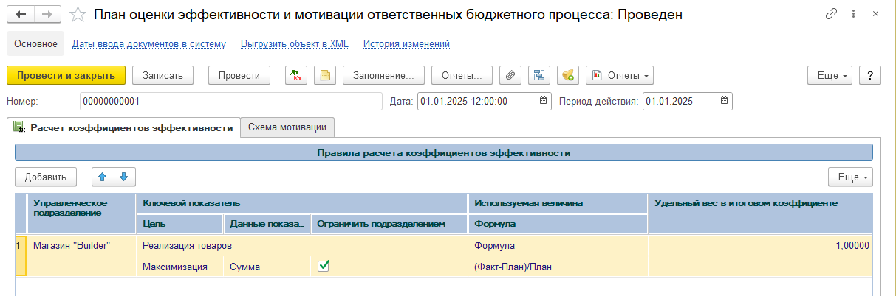
Мониторинг и мотивация персонала
Система позволяет рассчитывать и контролировать эффективность ответственных лиц, при помощи единой системы измерения результатов, которая сравнивает эффективность подразделений, а также позволяет настраивать схему мотивации для премирования/депремирования.

Slide 20
Аналитические возможности
Подсистема «Бюджетирование»

Slide 21
Аналитические возможности
Широкий спектр аналитических возможностей в сочетании с настраиваемыми формами отчетов позволяет получать требуемые для руководителя формы отчетов
Прогнозирование, математический анализ
Ряд финансовых и аналитических отчетов по управленческому плану счетов
План-фактный анализ с расшифровкой до документа
Настраиваемые отчеты по пользовательским правилам
Анализ
Сценарный анализ
Временной и статистический анализ
Анализ корректировок
Анализ эффективности подразделений (ответственных), расчет мотивации

Slide 22
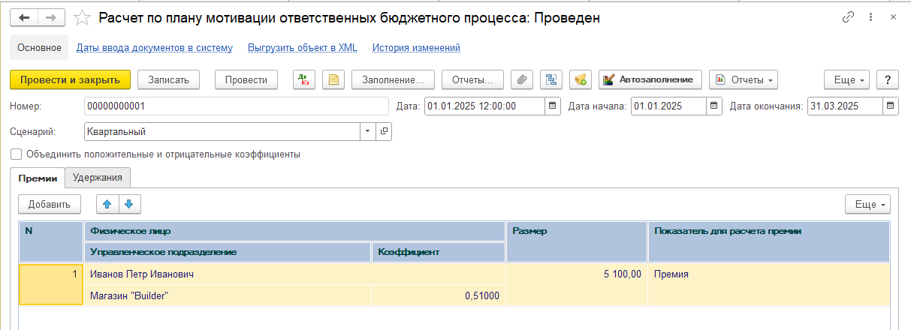
Анализ эффективности подразделений
На основании анализируемых данных по фактическому исполнению бюджетных показателей, имеется возможность настройки и расчета мотивационных схем для премирования и депремирования сотрудников или подразделений.

Slide 23
Отчетность
В системе представлен большой набор отчетов. Для отчетов можно настроить механизм перевода на другие языки.
Отчетность
по
бюджетам
(план-факт и т.д.)
Отчетность,
настраиваемая
пользователем
Отчетность
по
управленческому
плану счетов
Система реализует потребность в большинстве типичных отчетных форм по бюджетам. Отсутствующие формы могут быть настроены в пользовательских механизмах

Slide 24
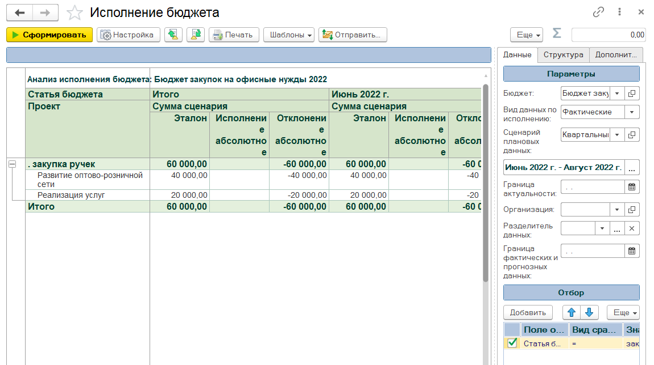
Отчетность
В имеющихся отчетах можно самостоятельно настраивать перечень и внешний вид их строк и колонок, а также состав показателей отчета

Slide 25
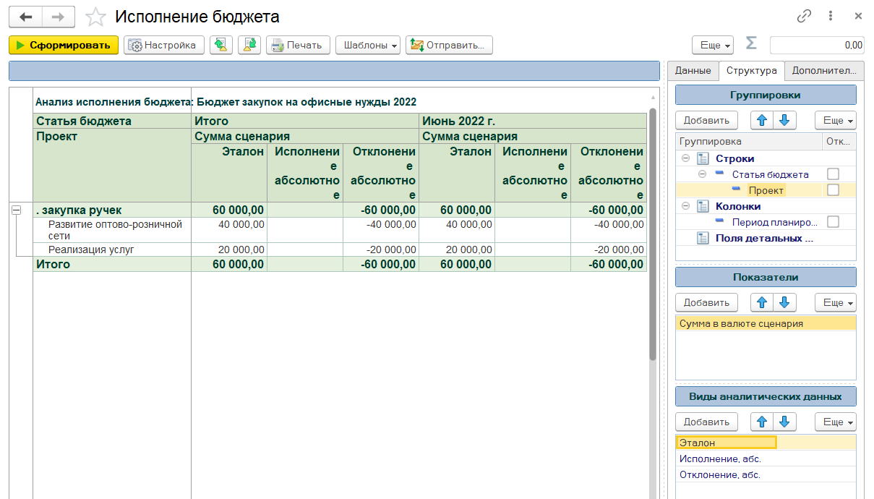
Отчет «Исполнение бюджета»
Отчет позволяет рассчитывать исполнение и отклонение по статьям, как в абсолютных значениях, так и в процентах от плана. Данный отчет предназначен для план-фактного анализа бюджетных данных

Slide 26
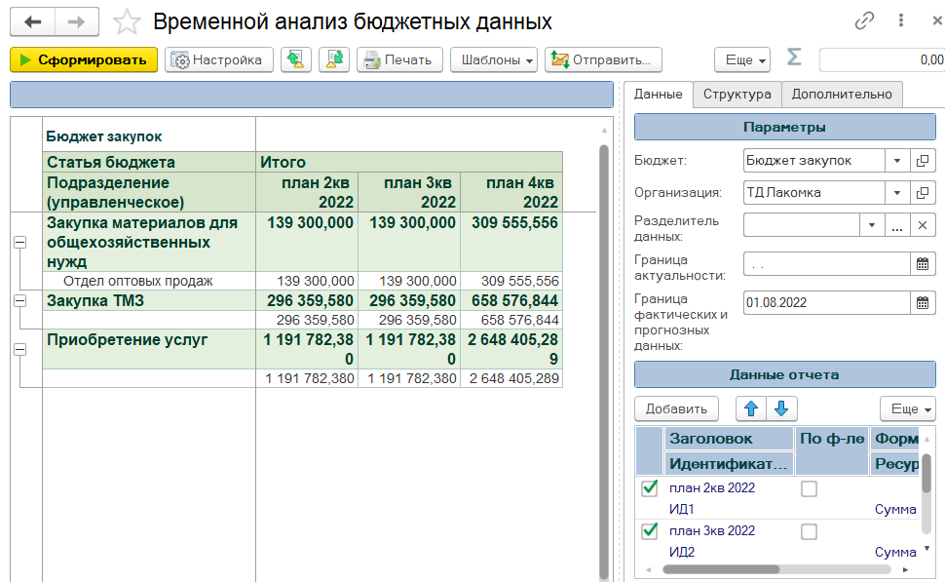
Отчет «Временной анализ»
Отчет позволяет самостоятельно определить виды и интервалы выводимых в колонках данных, а также настроить расчетные колонки по пользовательским формулам

Slide 27
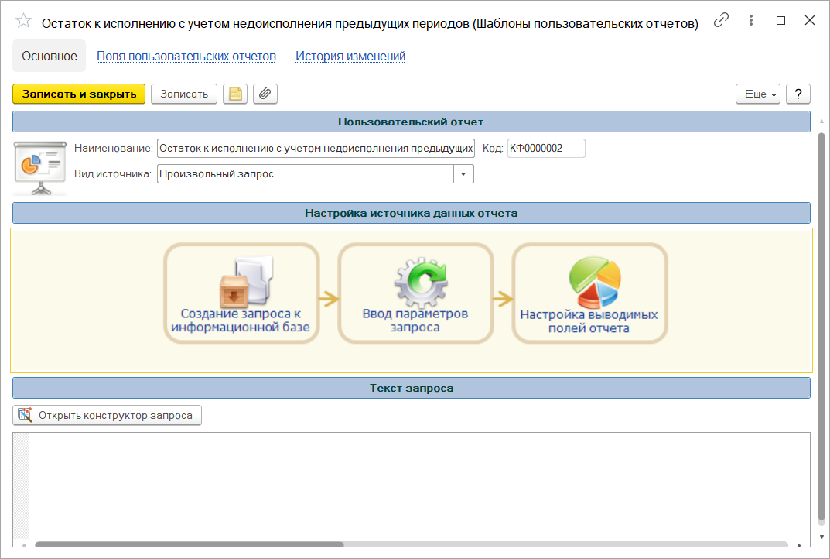
Пользовательские отчеты
Механизм позволяет самостоятельно определять источники данных для отчета, в том числе составлять запросы.

Slide 28
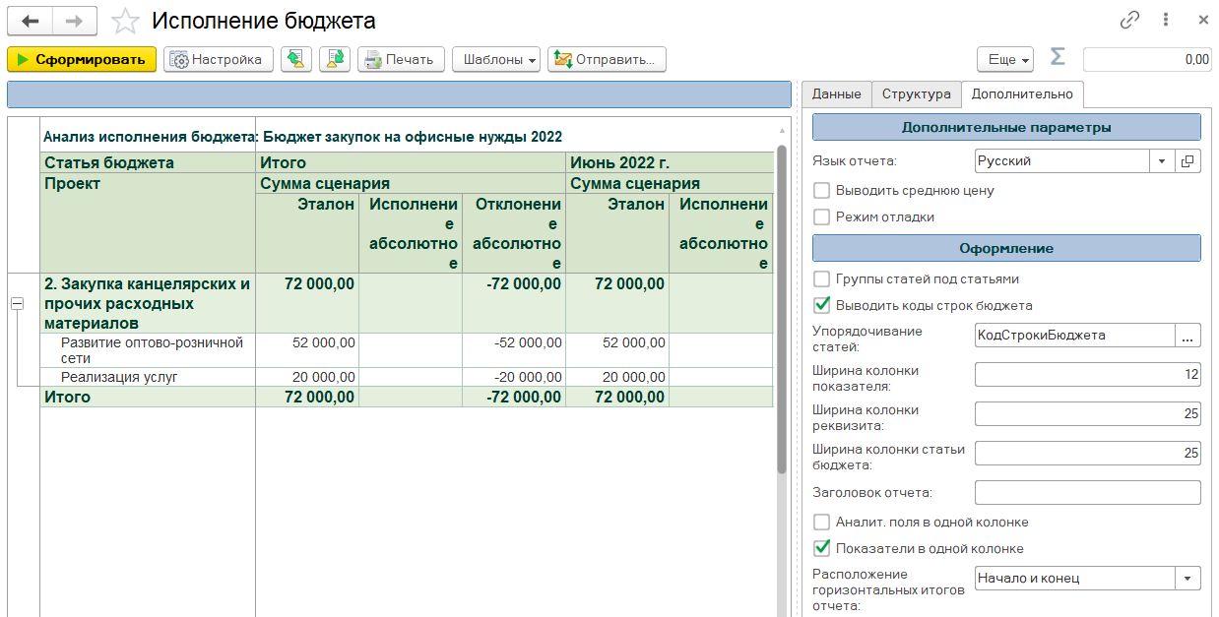
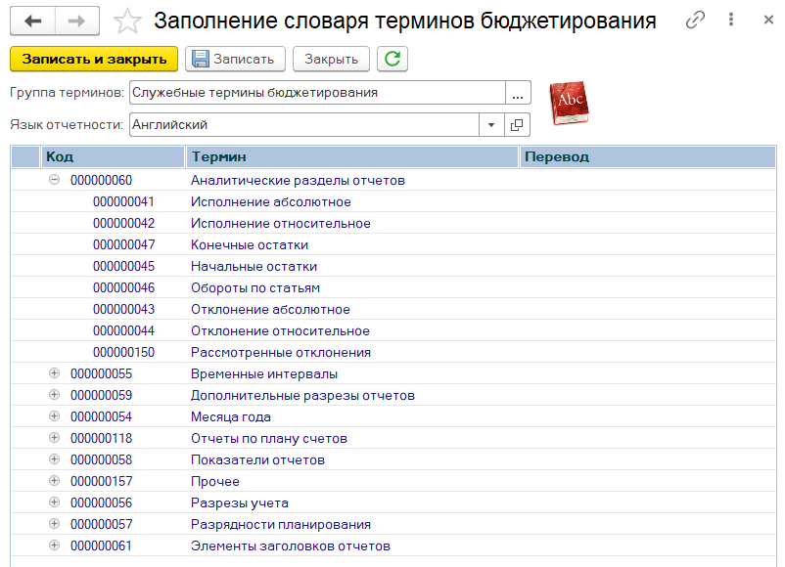
Многоязычная отчетность
Для формирования отчетности, подлежащей представлению лицам, не говорящим на языке ведения информационной базы, можно использовать автоматический перевод отчетности на любой язык.

Slide 29
Спасибо за внимание!
E-mail: fin@1c-rating.kz
На сайте: http://1c-rating.kz/sol/compfin

